Slide 1
CIVARS
Chapter IV Agreement Request System
Handleiding

Slide 2
Inhoud
Wat is CIVARS?
Log in via eHealth
Consultatie als apotheker
Therapeutische relaties
Consultatie
Nieuwe aanvraag
Verlenging
Annuleren / Afsluiten
Foutafhandeling

Slide 3
Wat is CIVARS?
De terugbetaling van een farmaceutische specialiteit die ingeschreven is in hoofdstuk IV en VIII, is onderworpen aan voorwaarden, die worden opgelegd om medische en/of budgettaire redenen. Dit betekent dat de terugbetaling beperkt wordt bv qua indicaties, doelgroep, leeftijd, … . Het zijn de zogenaamde “attestgeneesmiddelen”.
Deze voorwaarden zijn vastgelegd in de paragraaf waarin de farmaceutische specialiteit ingeschreven is.
Bovendien is de vergoedbaarheid afhankelijk van een voorafgaande machtiging van de adviserend arts (de zogenaamde “a priori controle”).
Opgelet !
In enkele uitzonderlijke gevallen is geen voorafgaande machtiging nodig en volstaat het een specifieke vermelding te maken op het voorschrift. Dit wordt verduidelijkt in de paragraaf.
(Bron: https://www.riziv.fgov.be/nl/themas/kost-terugbetaling/door-ziekenfonds/geneesmiddel-gezondheidsproduct/terugbetalen/specialiteiten/hoofdstukken/Paginas/default.aspx#Hoofdstuk_IV )
Via CIVARS kunnen de machtigingen elektronisch aangevraagd worden, en kunnen de verleende akkoorden geconsulteerd worden.

Slide 4
Wat is CIVARS?
Via CIVARS kunnen machtigingen voor Hoofdstuk IV en VIII-terugbetaling beheerd worden
Ziekenhuisapothekers kunnen bij aflevering van een geneesmiddel controleren of er een akkoord bestaat
Artsen kunnen de lopende akkoorden voor hun patiënten consulteren en nieuwe machtigingen aanvragen
Voorbeeld van de inhoud van een machtiging
Machtiging
Patiënt: 99.01.01-123.97
Paragraaf: 1230000
Startdatum: 1/01/2020
Einddatum: 31/12/2020
Referentienummer: 123456789
Maximum toegelaten hoeveelheid: 37500 mg

Slide 5
Wat is CIVARS?
Meer over machtigingen:
Machtigingen worden verleend voor een specifieke paragraaf
Het geneesmiddel maakt geen deel uit van de machtiging
Sommige paragrafen bevatten verschillende geneesmiddelen
Veranderen van geneesmiddel kan dus binnen een bestaande machtiging
Sommige geneesmiddelen worden beschreven in verschillende paragrafen
Voortzetten van de behandeling kan dus soms een nieuwe aanvraag vereisen
Machtigingen worden opgeslagen bij de mutualiteiten
De ondersteuning van CIVARS kan dus niet nakijken of een bepaald akkoord bestaat of waarom het niet wordt weergegeven.
Machtigingen kunnen gewijzigd worden door de mutualiteit
De gegevens verkregen bij een vorige aanvraag kunnen dus verschillen van de gegevens op het moment dat een verlenging nodig is.
Doe dus steeds een consultatie vóór het vernieuwen.

Slide 6
Wat is CIVARS?
Wijzigingen ten opzichte van de vorige versie
Patiënt centraal
Selectie van de patiënt aan het begin van het proces
Consultatie vóór aanvraag
Vereenvoudigen van verlengingen
Overzicht van reeds lopende akkoorden
Groepering van proces per pagina
Alle informatie voor een aanvraag in één scherm
Niet-noodzakelijke gegevens worden niet meer gevraagd
Nieuwe URL:
https://civarsv2.prd.pub.vascloud.be/
Oude URL wordt nog 3 maanden doorgeschakeld (tot september 2023)

Slide 7
Inhoud
Wat is CIVARS?
Log in via eHealth
Consultatie als apotheker
Therapeutische relaties
Consultatie
Nieuwe aanvraag
Verlenging
Annuleren / Afsluiten
Foutafhandeling

Slide 8
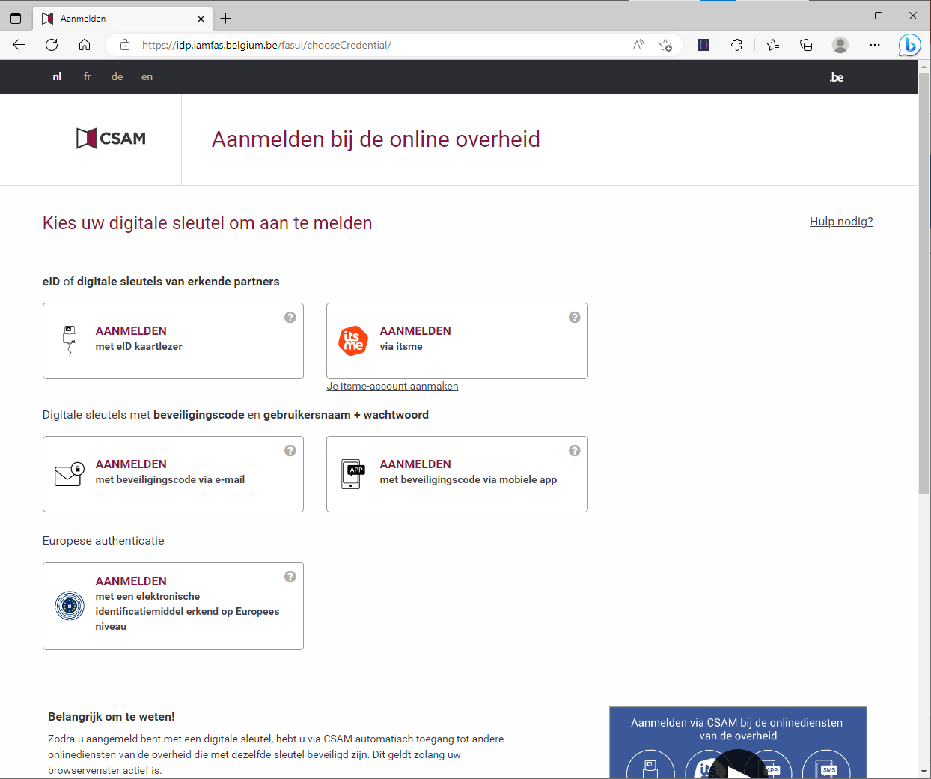
Log in via eHealth
Kies uw manier van aanmelden

Slide 9
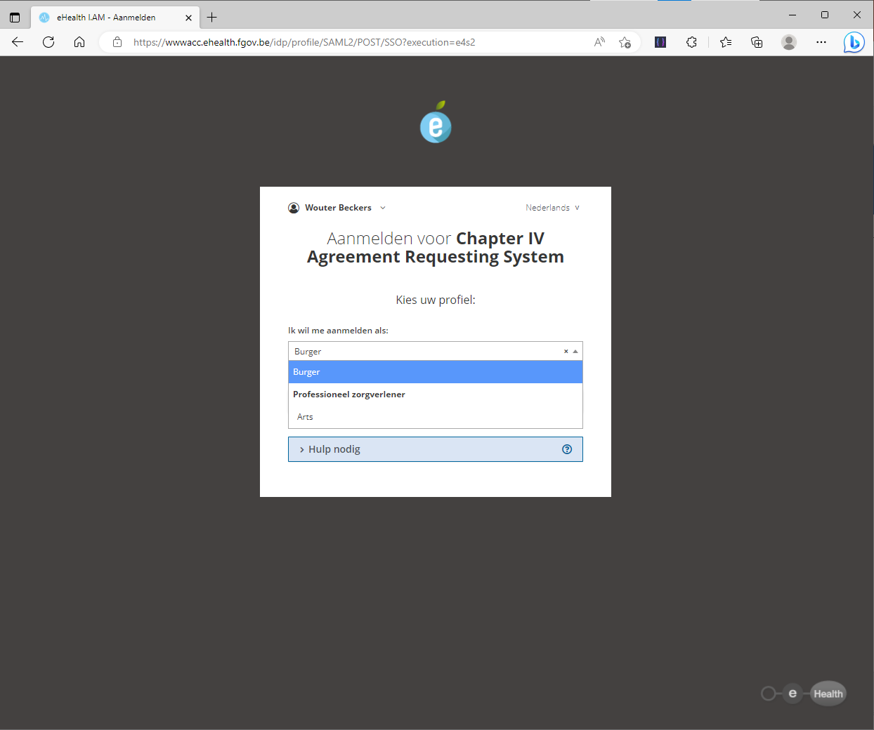
Log in via eHealth
Bent u ziekenhuisapotheker? Kies dan Burger. U werkt in naam van de ziekenhuisapotheek.
Bent u arts (binnen of buiten een ziekenhuis)? Kies dan Arts. U werkt in eigen naam en met eigen RIZIV-nummer.
Enkel ziekenhuisapothekers hebben toegang tot CIVARS. Publieke officina moeten gebruik maken van een softwarepakket.

Slide 10
Inhoud
Wat is CIVARS?
Log in via eHealth
Consultatie als apotheker
Therapeutische relaties
Consultatie
Nieuwe aanvraag
Verlenging
Annuleren / Afsluiten
Foutafhandeling

Slide 11
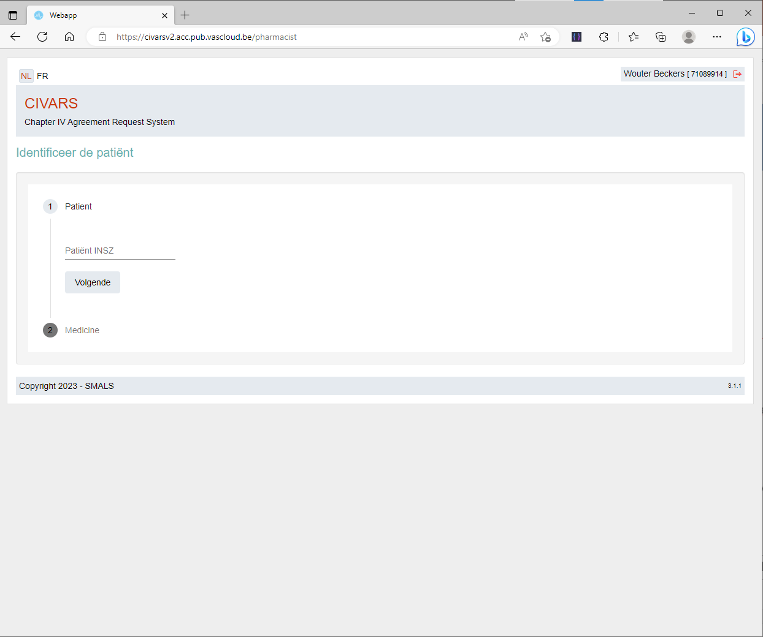
Consultatie als apotheker
Vul het rijksregisternummer van de patient in
Het RIZIV-nummer van uw ziekenhuis. Zo ziet u dat u aangemeld bent als ziekenhuisapotheker.

Slide 12
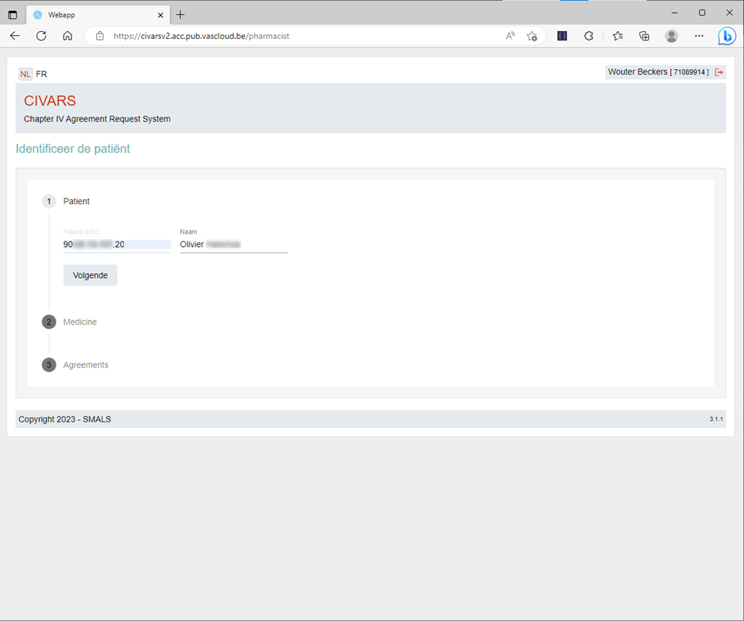
Consultatie als apotheker
De patiënt werd opgezocht in het rijksregister.
Klik op volgende om het geneesmiddel te selecteren.

Slide 13
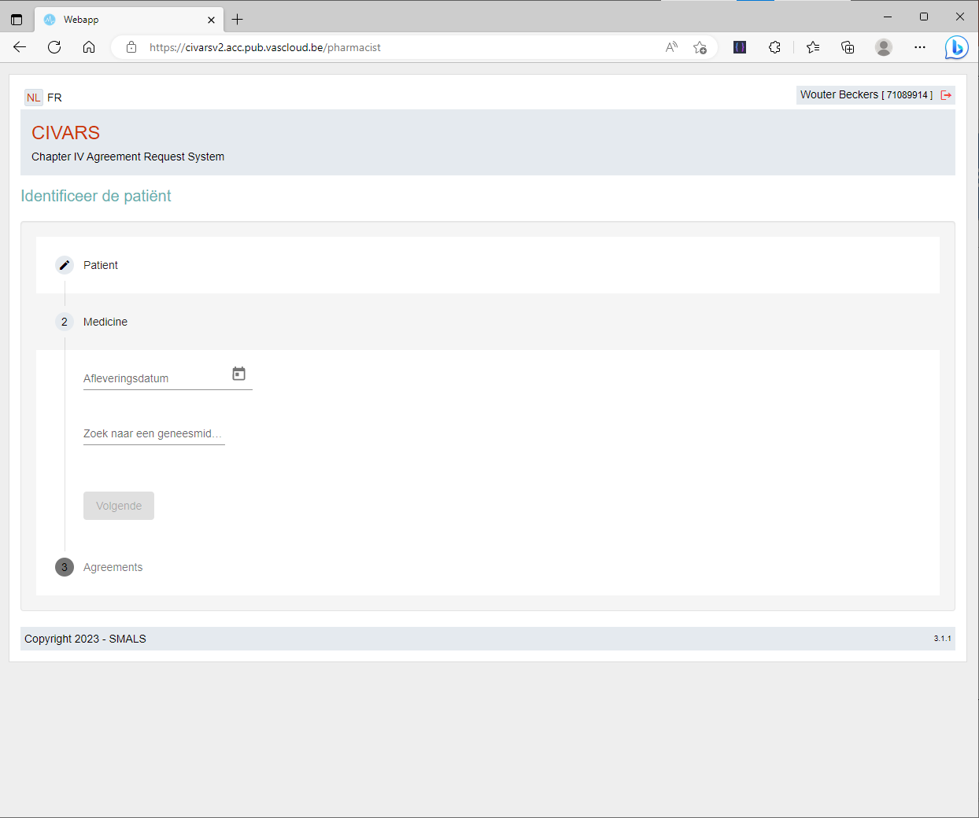
Consultatie als apotheker
Kies de afleveringsdatum
En voer (een deel van) de naam van het geneesmiddel in.

Slide 14
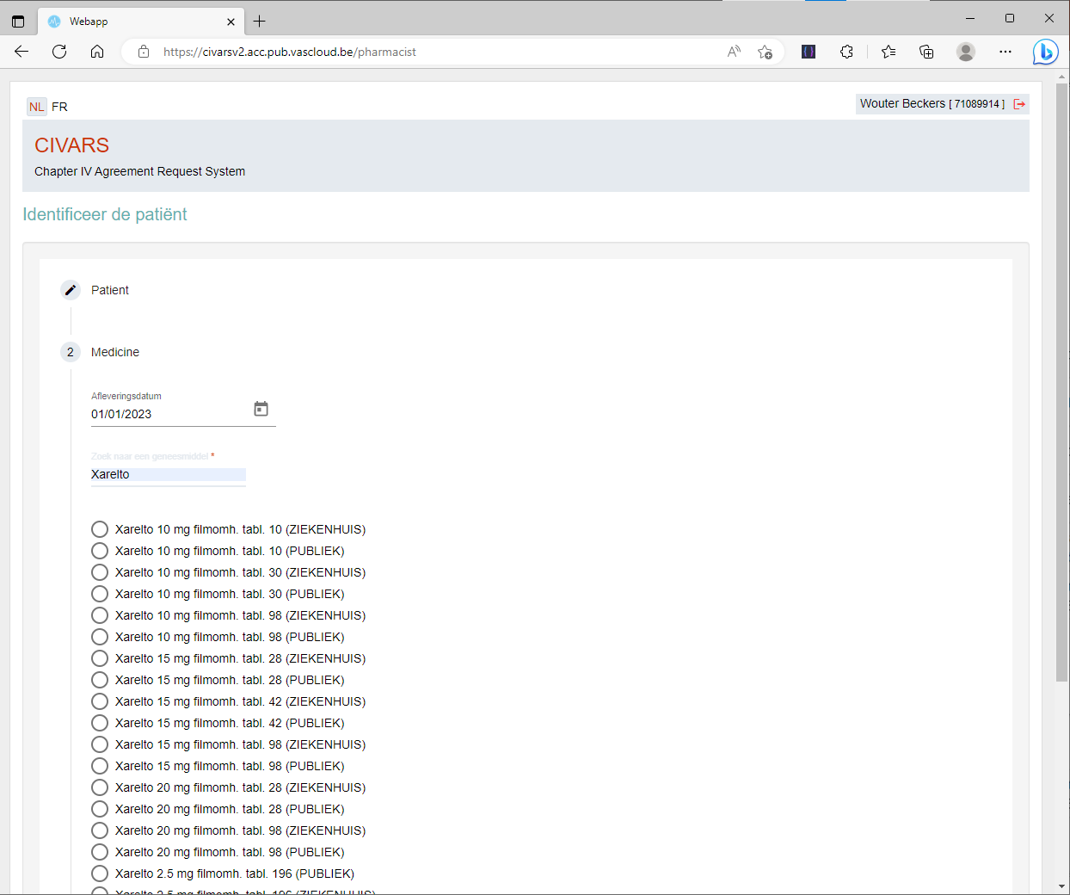
Consultatie als apotheker
Kies het af te leveren geneesmiddel om de akkoorden op te zoeken

Slide 15
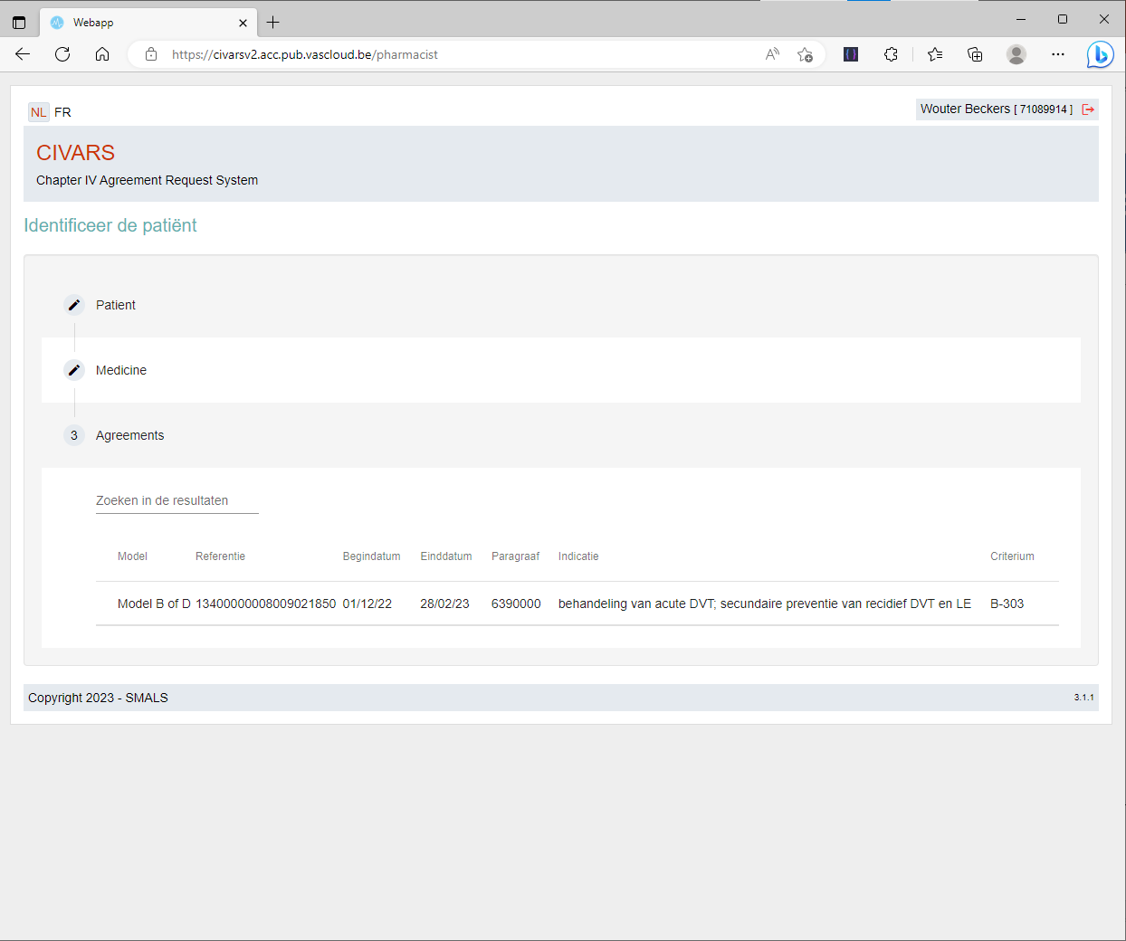
Consultatie als apotheker
Gegevens van het gevonden akkoord

Slide 16
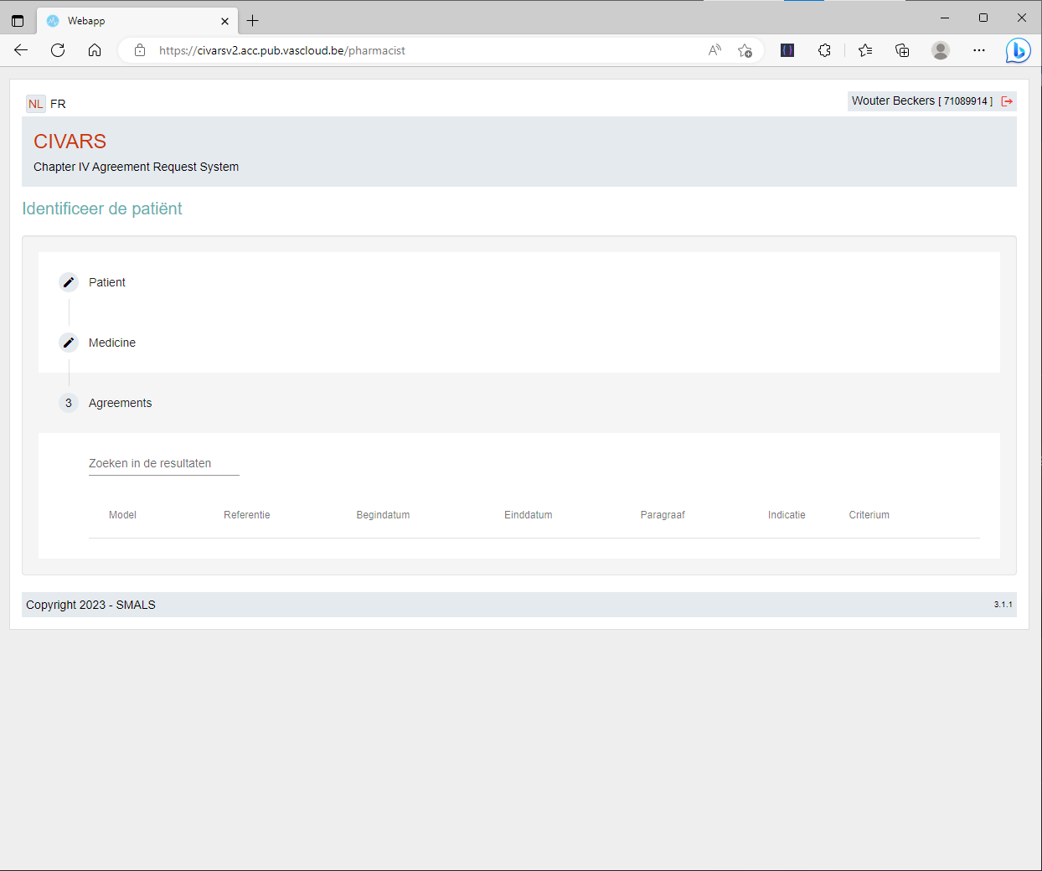
Consultatie als apotheker
Alternatief: geen akkoord gevonden.

Slide 17
Inhoud
Wat is CIVARS?
Log in via eHealth
Consultatie als apotheker
Therapeutische relaties
Consultatie
Nieuwe aanvraag
Verlenging
Annuleren / Afsluiten
Foutafhandeling

Slide 18
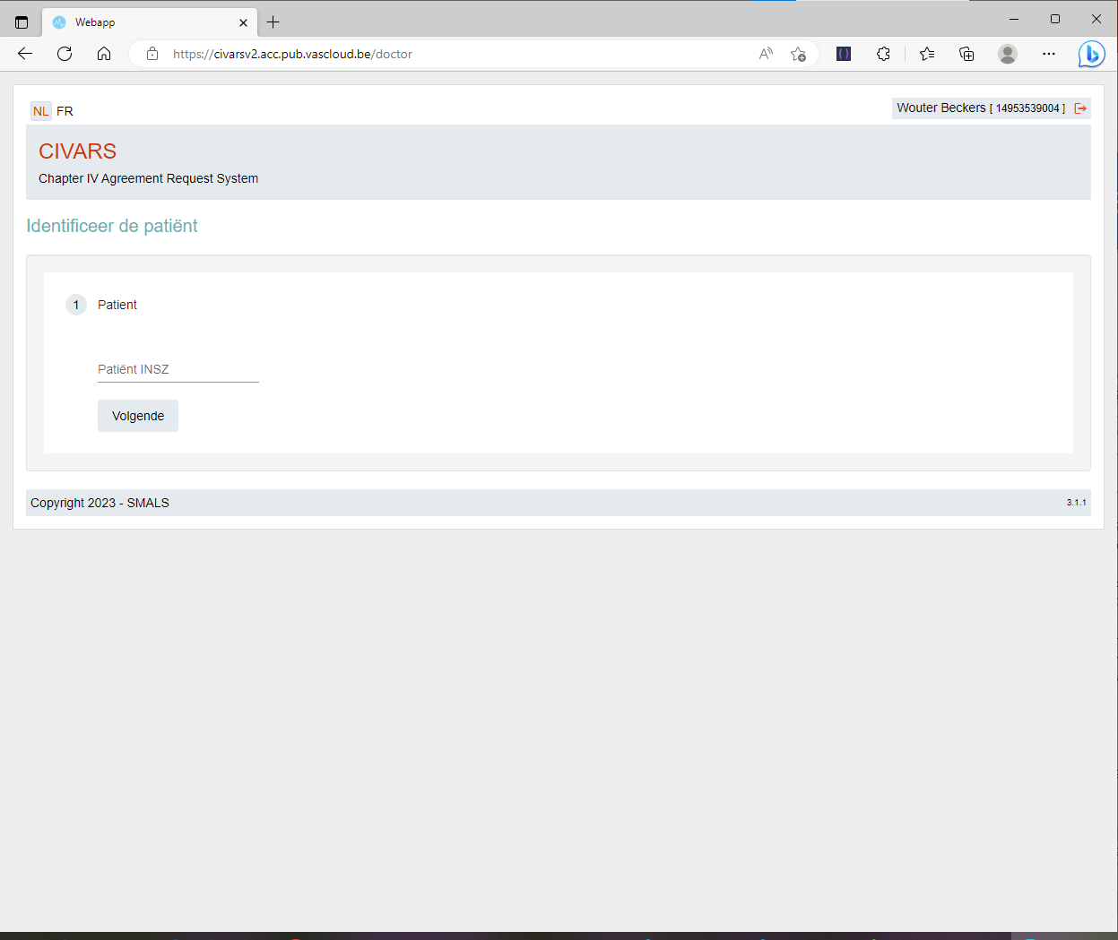
Therapeutische Relaties
U bent aangemeld als arts
Identificatie van de patiënt op basis van rijksregisternummer

Slide 19
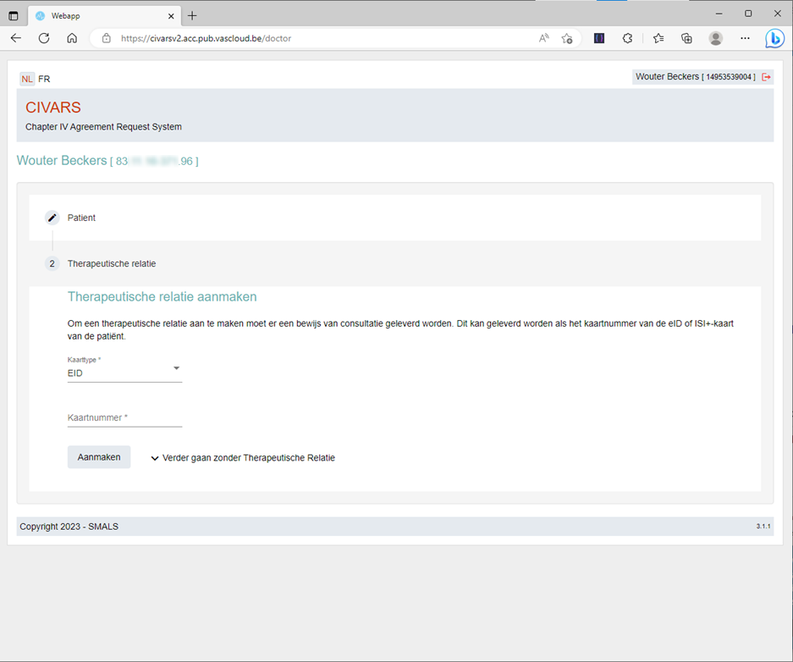
Therapeutische Relaties
Kies tussen eID of ISI+
Vul het kaartnummer in

Slide 20
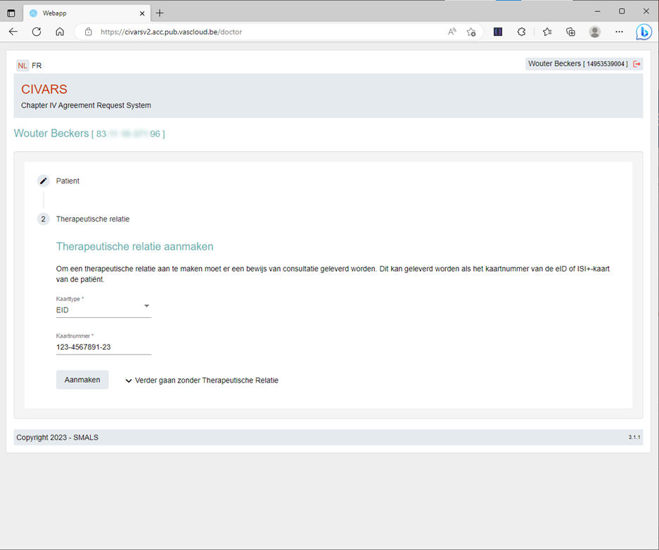
Therapeutische Relaties
Als de gegevens correct zijn, wordt u na het aanmaken onmiddellijk doorgestuurd naar de consultatie.

Slide 21
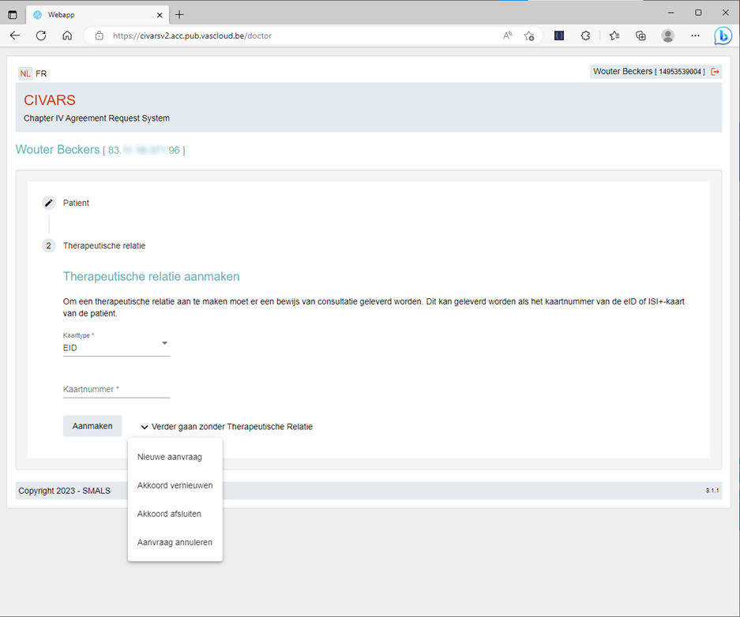
Therapeutische Relaties
Als u het kaartnummer niet heeft, kan u geen Therapeutische Relatie aanmaken.
De acties die mogelijk zijn zonder Therapeutische Relatie zijn toegankelijk via dit uitvouwmenu.

Slide 22
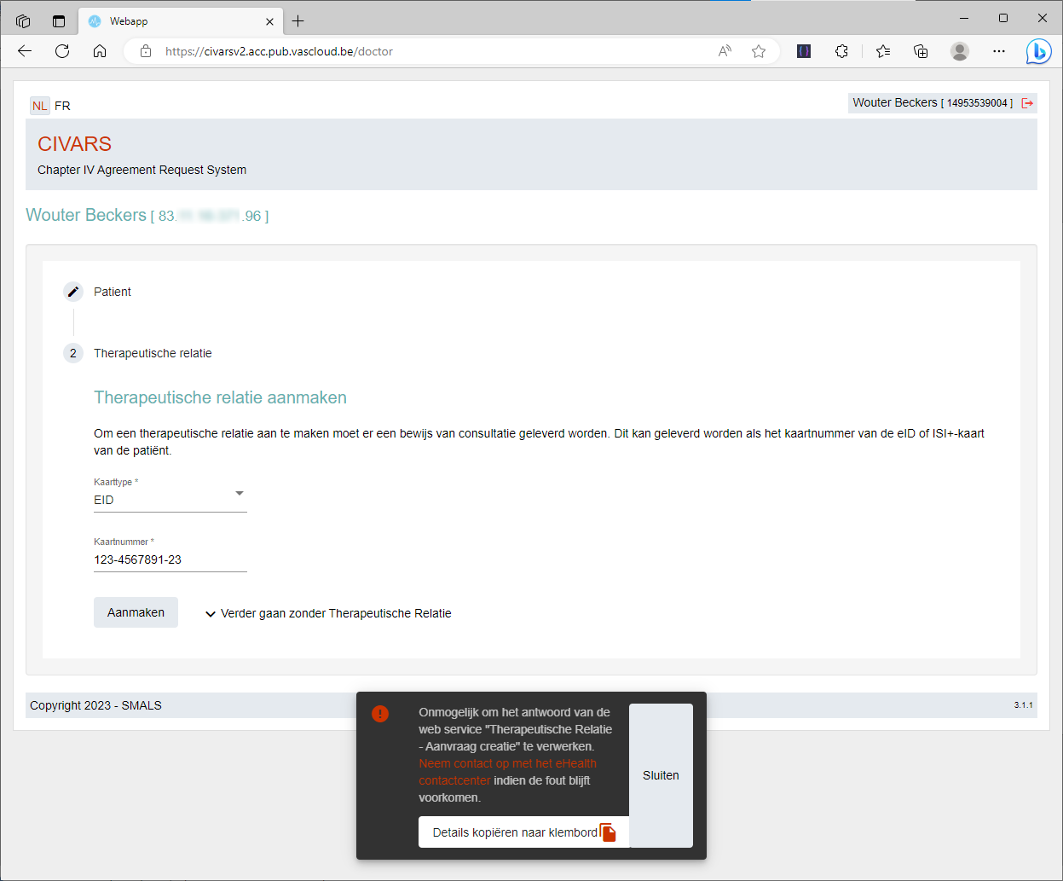
Therapeutische Relaties
In het geval van een foutmelding kan u de gegevens corrigeren en opnieuw proberen.
Als de fout een onbeschikbaarheid van het platform beschrijft, kan u geen consultatie uitvoeren, maar wel een nieuwe aanvraag doen.

Slide 23
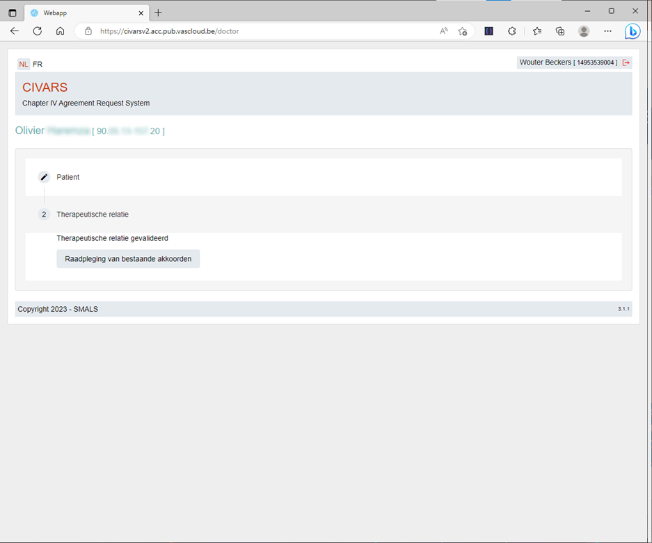
Therapeutische Relaties
Als de Therapeutische Relatie al bestaat, kan er onmiddellijk doorgeklikt worden naar de consultatie.

Slide 24
Inhoud
Wat is CIVARS?
Log in via eHealth
Consultatie als apotheker
Therapeutische relaties
Consultatie
Nieuwe aanvraag
Verlenging
Annuleren / Afsluiten
Foutafhandeling

Slide 25
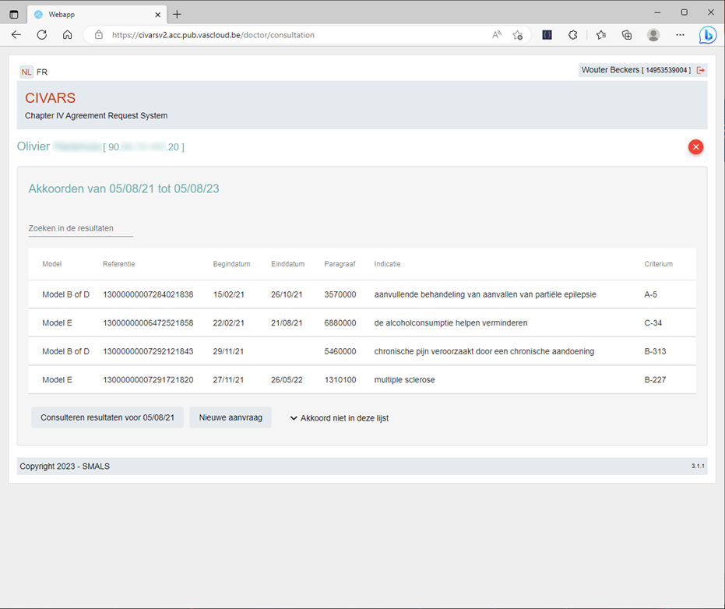
Consultatie
Periode van consultatie
Andere patiënt selecteren
Lijst met lopende akkoorden
Oudere akkoorden zoeken
Een nieuwe aanvraag starten
Andere akkoorden beheren die niet via consultatie kunnen opgehaald worden, bv. een aanvraag die nog niet behandeld werd annuleren.

Slide 26
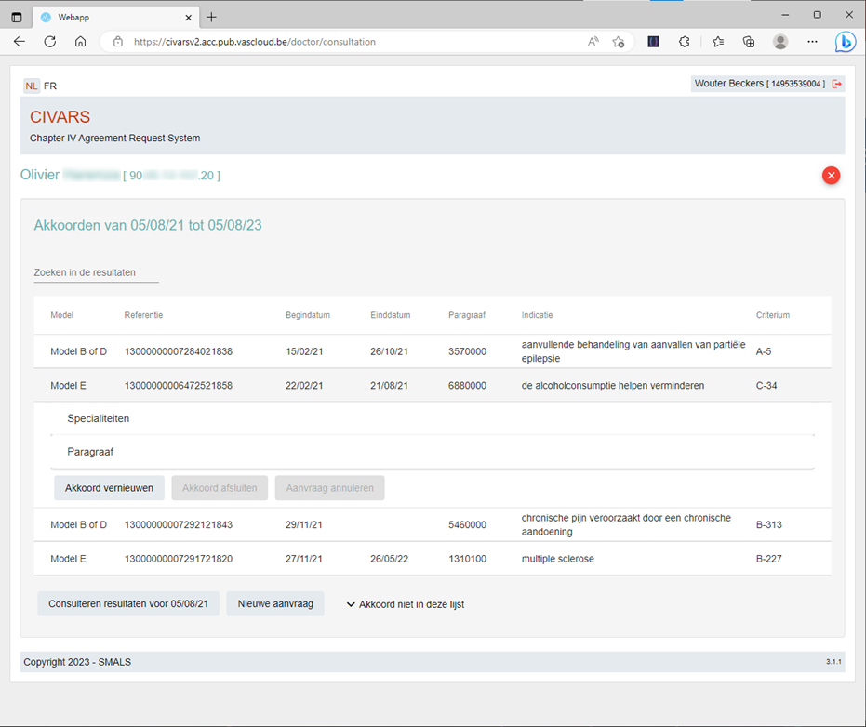
Consultatie
Lijst met geneesmiddelen in deze paragraaf
Klik op een akkoord om open te vouwen
De tekst van de paragraaf
Akkoord vernieuwen (akkoord is vervallen of vervalt binnen de 3 maanden)
Akkoord afsluiten (akkoord is lopende)
Aanvraag annuleren (akkoord heeft begindatum in de toekomst)

Slide 27
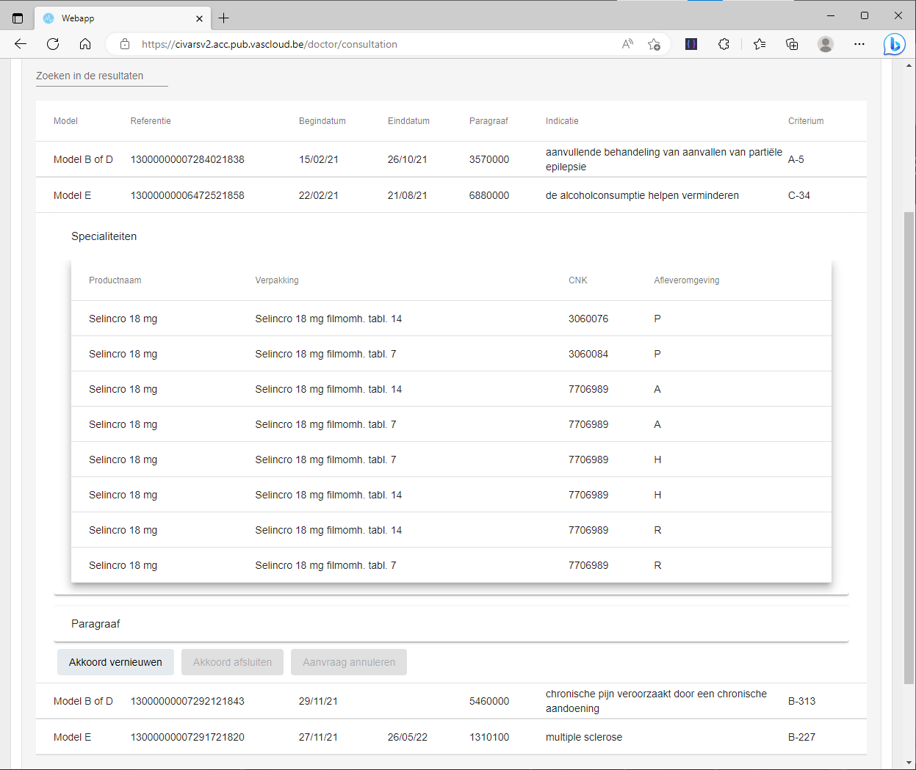
Consultatie
Lijst met geneesmiddelen in deze paragraaf
Opgelet, sommige specialiteiten zijn enkel terugbetaalbaar in een specifieke afleveromgeving

Slide 28
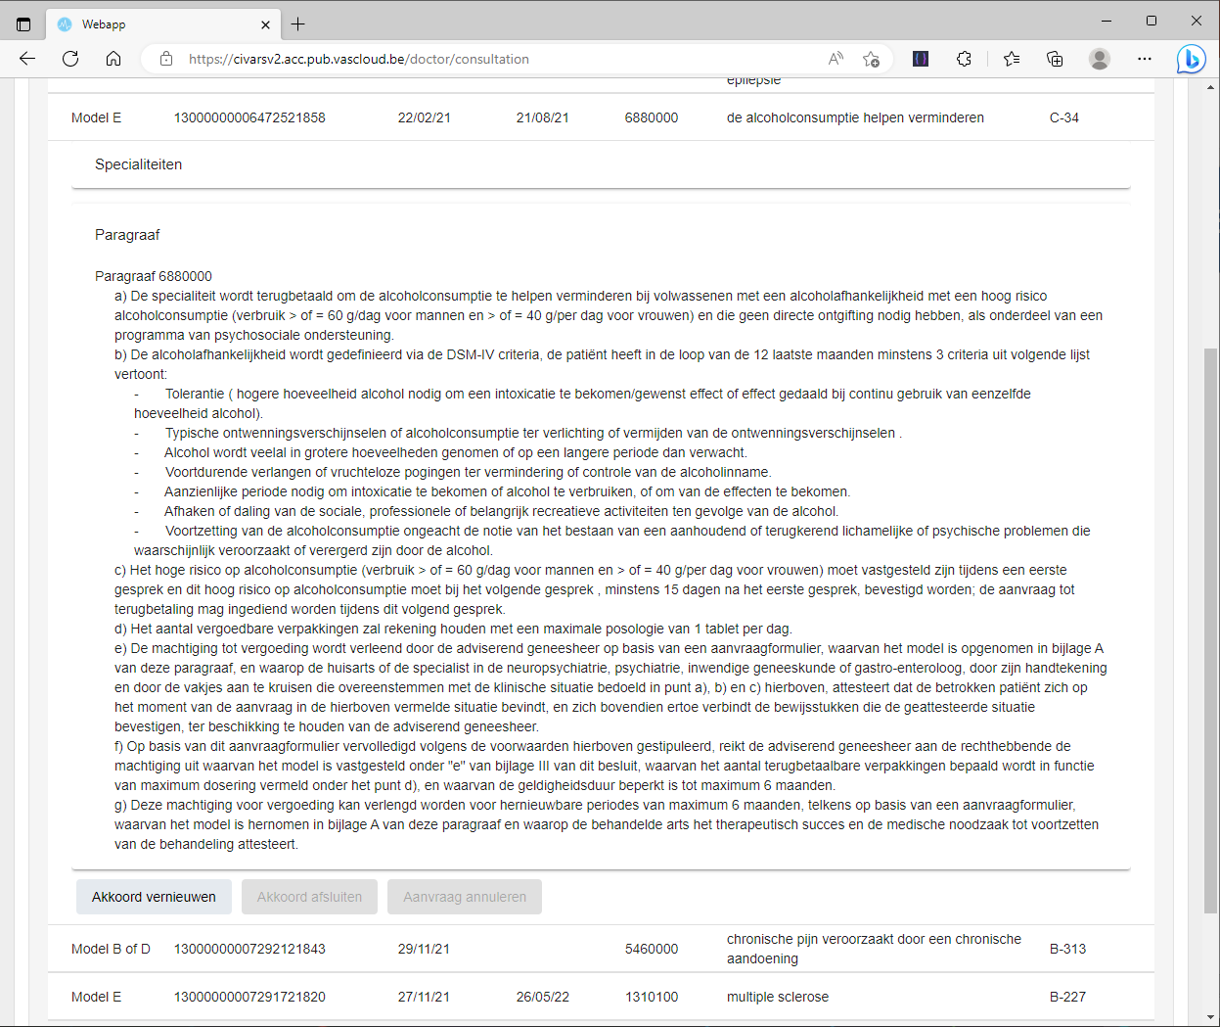
Consultatie
De tekst van de paragraaf

Slide 29
Inhoud
Wat is CIVARS?
Log in via eHealth
Consultatie als apotheker
Therapeutische relaties
Consultatie
Nieuwe aanvraag
Verlenging
Annuleren / Afsluiten
Foutafhandeling

Slide 30
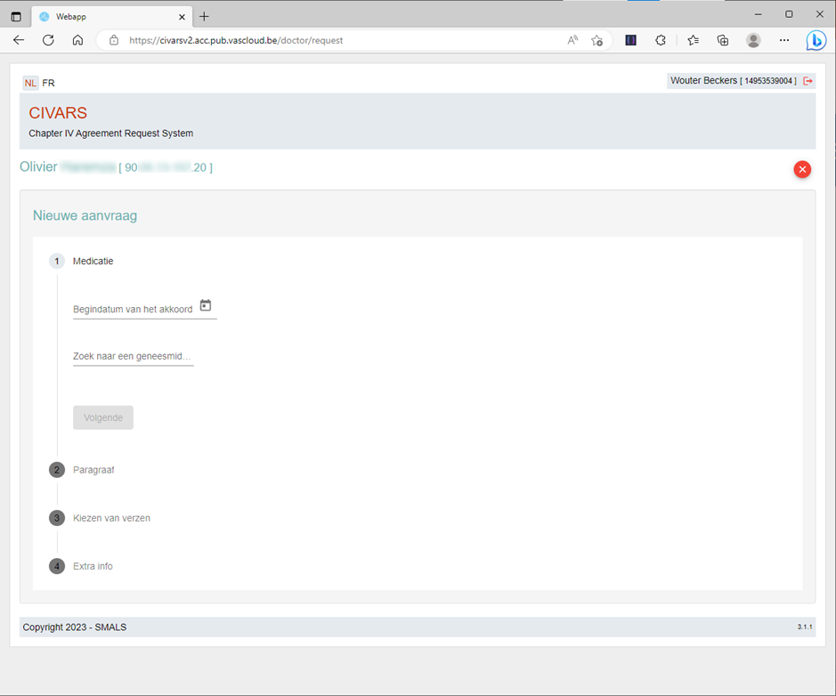
Nieuwe aanvraag
Begindatum van het akkoord. Beschikbare medicatie en paragraaf worden ook op basis van deze datum opgezocht.
Voer (een deel van) de naam van het geneesmiddel in

Slide 31
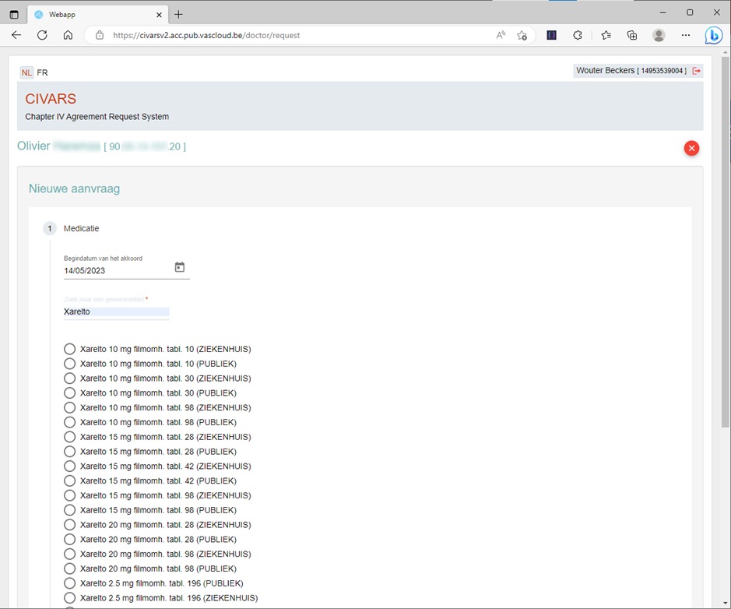
Nieuwe aanvraag
Kies een geneesmiddel uit de lijst

Slide 32
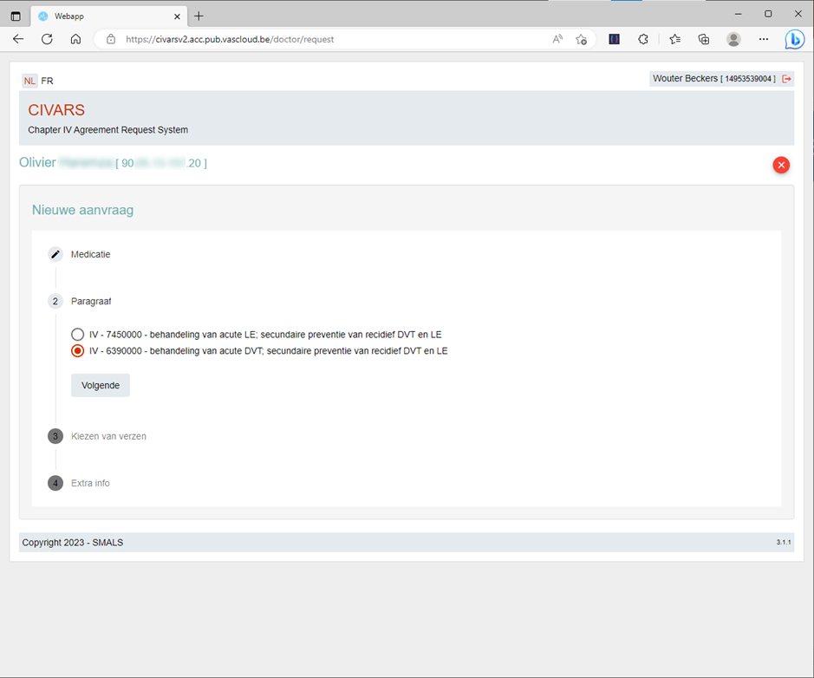
Nieuwe aanvraag
Het systeem toont de paragrafen waarin het geneesmiddel opgenomen is
Kies de passende paragraaf en klik “Volgende”

Slide 33
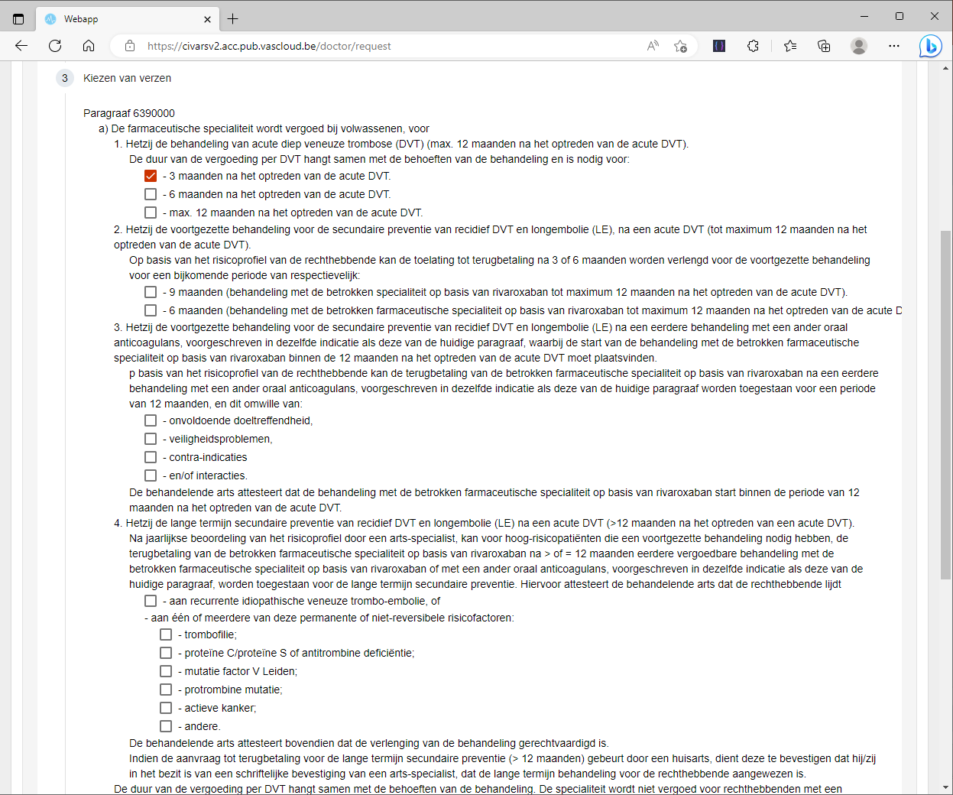
Nieuwe aanvraag
Kies de regels (verzen) die van toepassing zijn

Slide 34
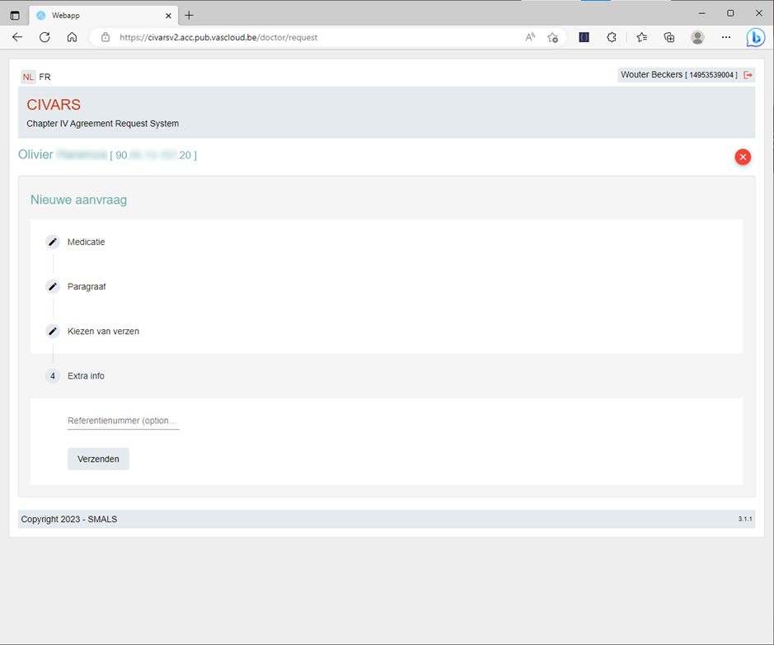
Nieuwe aanvraag
In “Extra info” kan gevraagd worden naar een bijlage of afleverplaats voor een weesgeneesmiddel.
Meestal kan u enkel een eigen referentienummer toevoegen (bvb het nummer uit uw patiëntendossier)
Klik op “Verzenden” om de aanvraag naar de mutualiteit te verzenden.

Slide 35
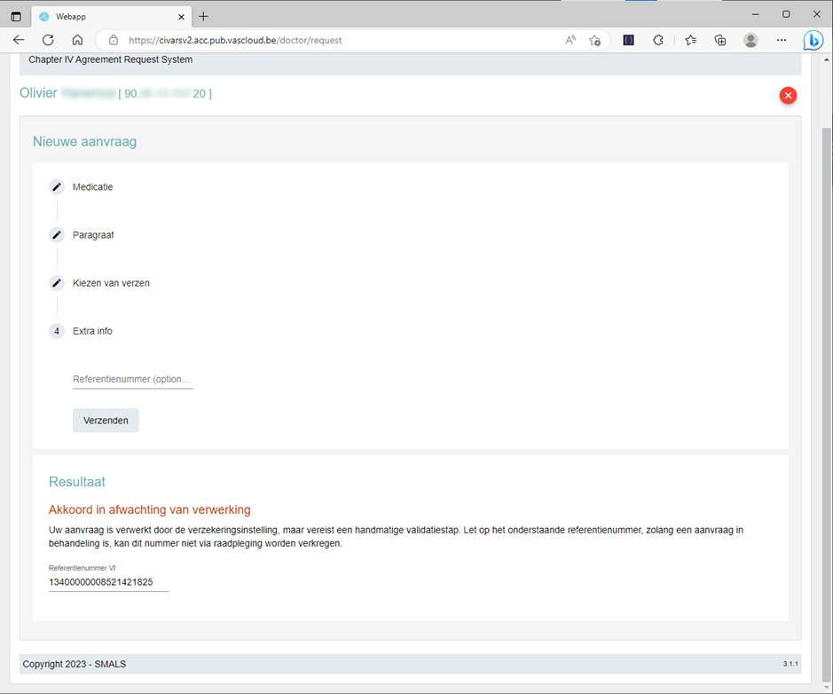
Nieuwe aanvraag
Indien er een manuele stap nodig is voor de goedkeuring bij de mutualiteit, krijgt u enkel een referentienummer.
Opgelet, dit nummer kan niet verkregen worden via consultatie. Als u deze aanvraag wil annuleren heeft u dit nummer nodig.

Slide 36
Inhoud
Wat is CIVARS?
Log in via eHealth
Consultatie als apotheker
Therapeutische relaties
Consultatie
Nieuwe aanvraag
Verlenging
Annuleren / Afsluiten
Foutafhandeling

Slide 37
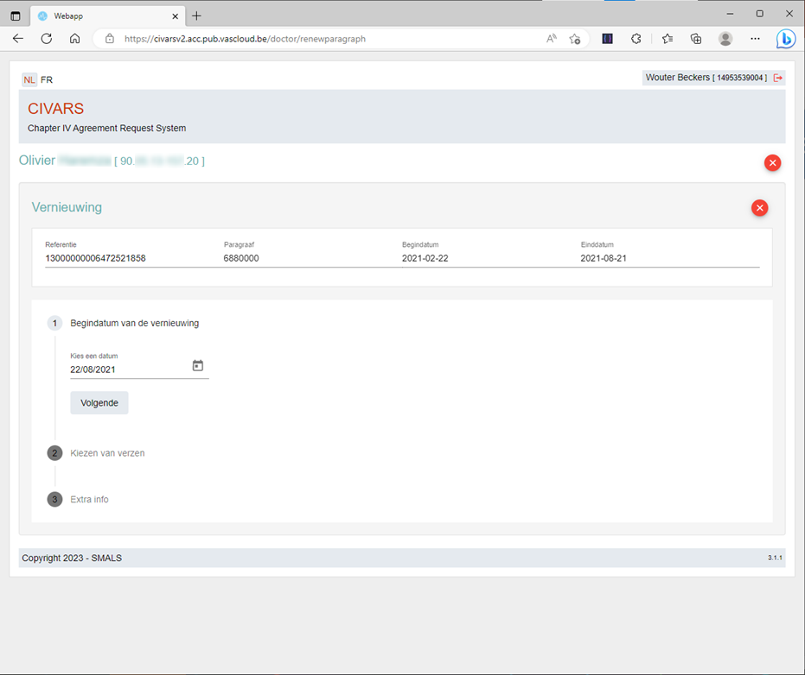
Verlenging
Gegevens van het vorige akkoord
Begindatum van de verlenging staat standaard op vorige einddatum + 1 dag, maar kan vrij gekozen worden
Onderscheid tussen continu en niet-continu wordt automatisch bepaald door de gekozen datum

Slide 38
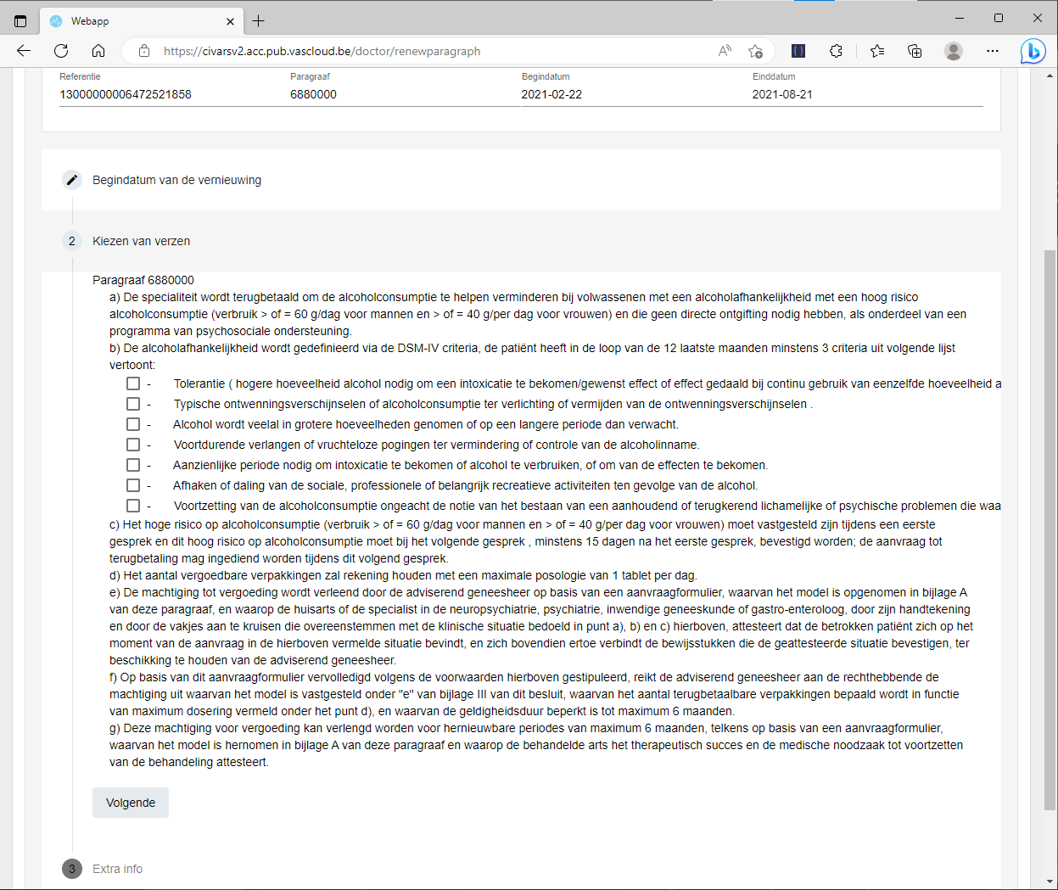
Verlenging
Kies de regels (verzen) die van toepassing zijn

Slide 39
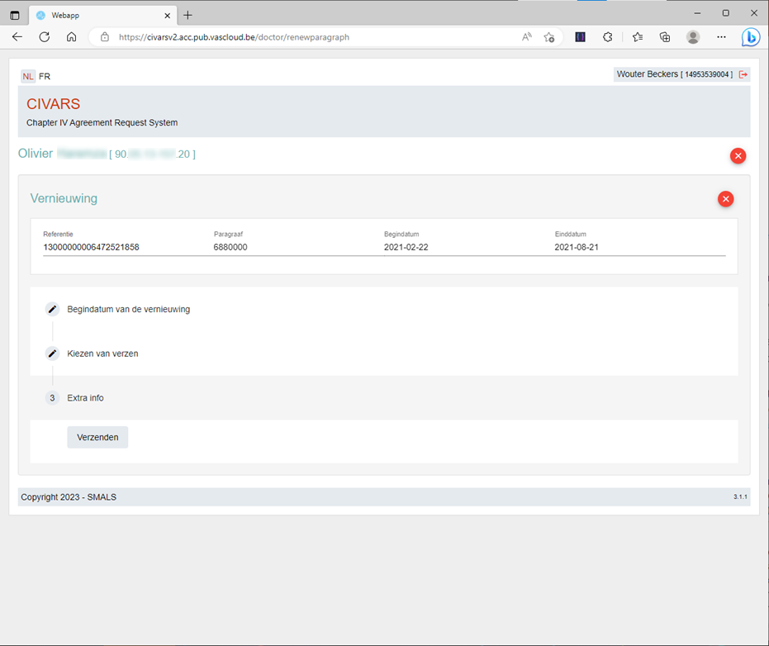
Verlenging
In “Extra info” kan gevraagd worden naar een bijlage of afleverplaats voor een weesgeneesmiddel.
Klik op “Verzenden” om de aanvraag naar de mutualiteit te verzenden.

Slide 40
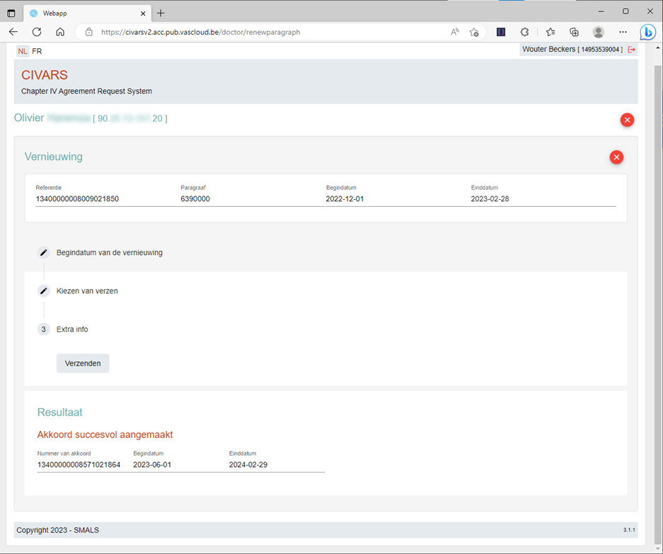
Verlenging
Aanvraag werd automatisch goedgekeurd.
Gegevens zijn onmiddellijk ook beschikbaar in consultatie

Slide 41
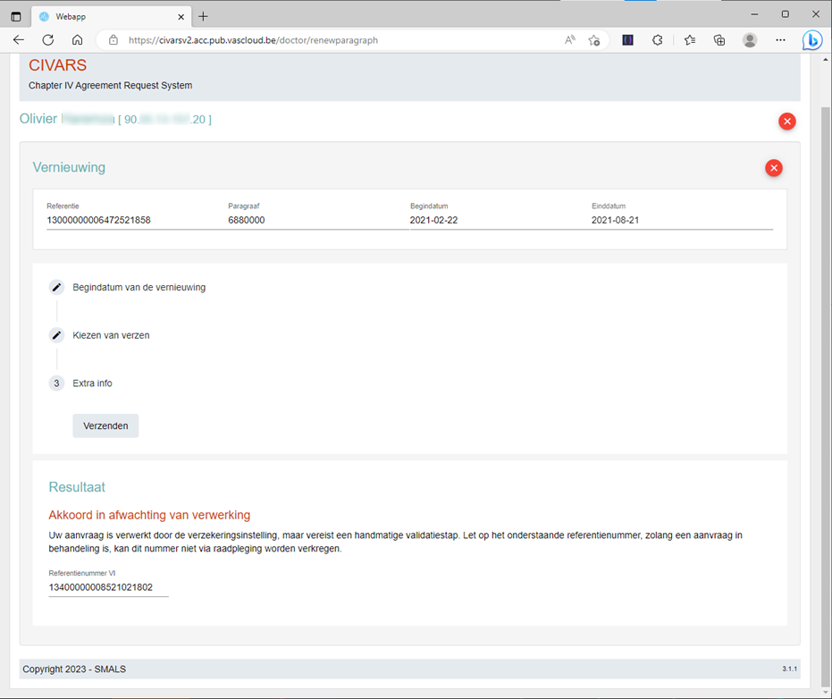
Verlenging
Indien er een manuele stap nodig is voor de goedkeuring bij de mutualiteit, krijgt u enkel een referentienummer.
Opgelet, dit nummer kan niet verkregen worden via consultatie. Als u deze aanvraag wil annuleren heeft u dit nummer nodig.

Slide 42
Inhoud
Wat is CIVARS?
Log in via eHealth
Consultatie als apotheker
Therapeutische relaties
Consultatie
Nieuwe aanvraag
Verlenging
Annuleren / Afsluiten
Foutafhandeling

Slide 43
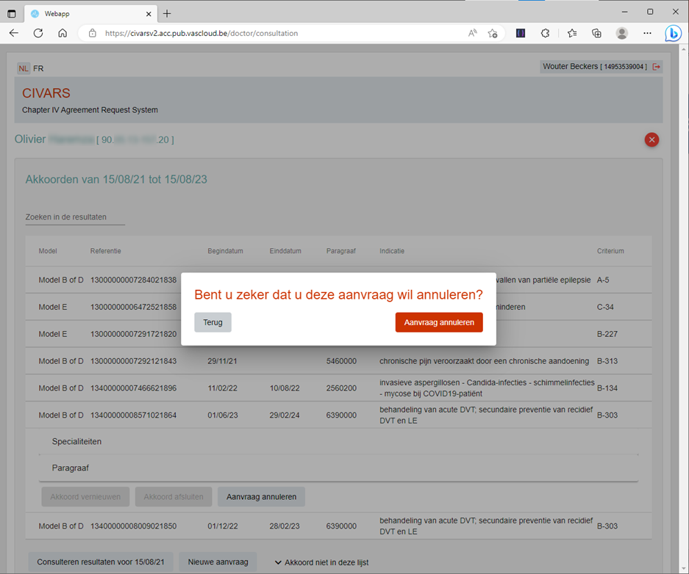
Annuleren / Afsluiten
Klikken op “Aanvraag annuleren” of “Akkoord afsluiten” vraagt een bevestiging in een pop-up.

Slide 44
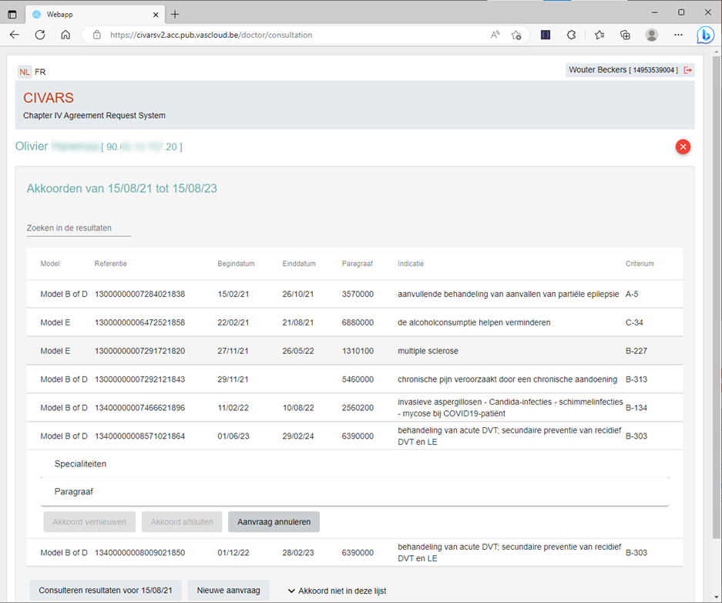
Annuleren / Afsluiten
Bij akkoord afsluiten krijgt het akkoord een (nieuwe) einddatum
Bij aanvraag annuleren wordt het akkoord verwijderd uit de lijst

Slide 45
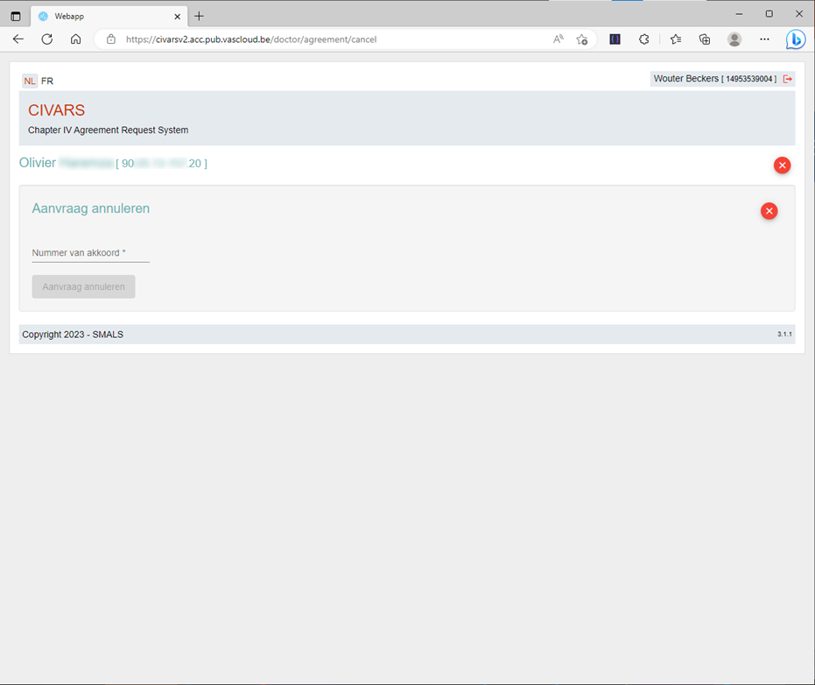
Annuleren / Afsluiten
Bij annuleren / afsluiten zonder consultatie wordt het nummer van het akkoord gevraagd.

Slide 46
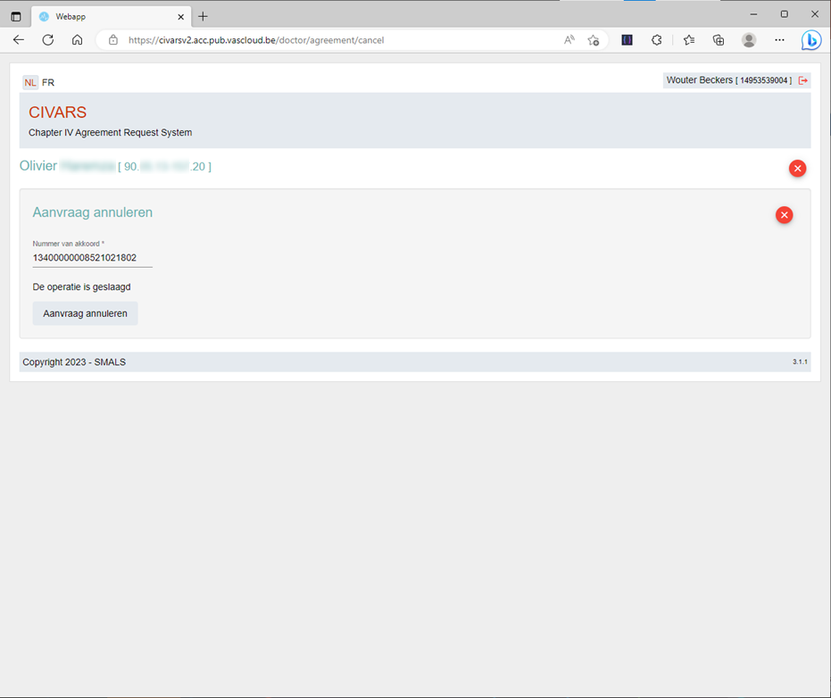
Annuleren / Afsluiten
Het resultaat van de operatie wordt weergegeven

Slide 47
Inhoud
Wat is CIVARS?
Log in via eHealth
Consultatie als apotheker
Therapeutische relaties
Consultatie
Nieuwe aanvraag
Verlenging
Annuleren / Afsluiten
Foutafhandeling

Slide 48
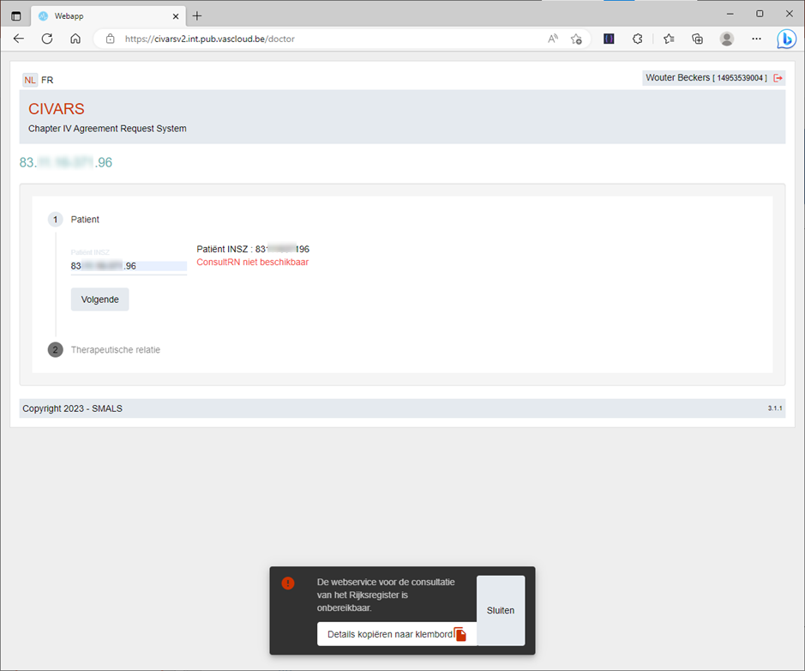
Foutafhandeling
Technische fouten worden weergegeven in een kader onderaan het scherm

Slide 49
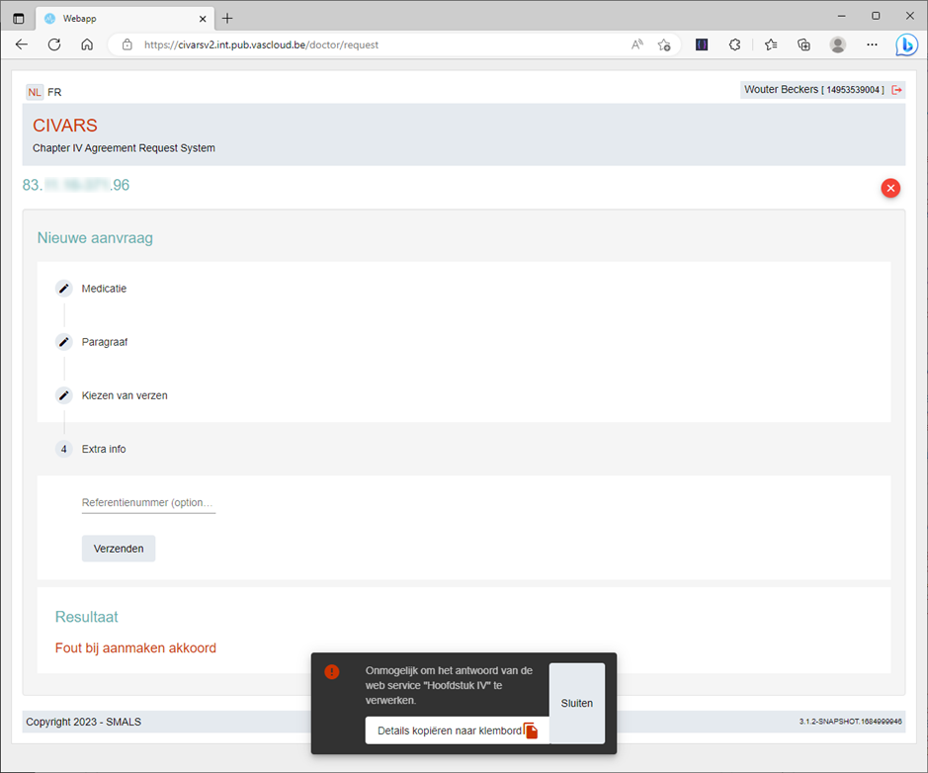
Foutafhandeling
HttpRequest: {"method":"POST","headers":{"X-XSRF-TOKEN":["ff03562c-8e0d-4f74-ae52-2109843ee0c9"]},"url":"/api/agreement/ask","params":{},"responseType":"json","body":"{\"patientSsin\":\"83xxxxxxx96\",\"paragraphName\":\"10040000\",\"paragraphVersion\":0,\"verses\":[68932],\"documents\":[],\"orphanDrugDeliveryPlace\":\"\",\"startDate\":\"2023-05-31\",\"language\":\"NL\"}"}
HttpErrorResponse: 500 - Http failure response for https://civarsv2.int.pub.vascloud.be/api/agreement/ask: 500 OK
{"id":"36629c60-03e9-4fee-9811-3126df0e03ae","code":"CIVARS-014","message":"ErrorCode : 400; See 'ReturnInfo' element for more information.[SEND_ERROR / IM-IO-200 / Invalid EtkDepot response exception : Status '200' with message 'Message returned : NO_MATCHING_ETK: There exists no ETK matching your SearchCriteria.'] - [SEND_TO_IM_EXCEPTION / be.cin.nippin.domains.chap4.producer.internal.MedicalAdvisorSenderBean]","translation":"CHAPTER_4.ERROR.IN_ERROR","ehealthId":"a066d982-fbe6-45a2-8083-3f363e3468e9"}
Timestamp: 2023-05-25T12:46:17.304Z
Inhoud van de gekopieerde details – zeer technische informatie over de fout
Plak de details van de foutmelding in een email naar support@ehealth.fgov.be

Slide 50
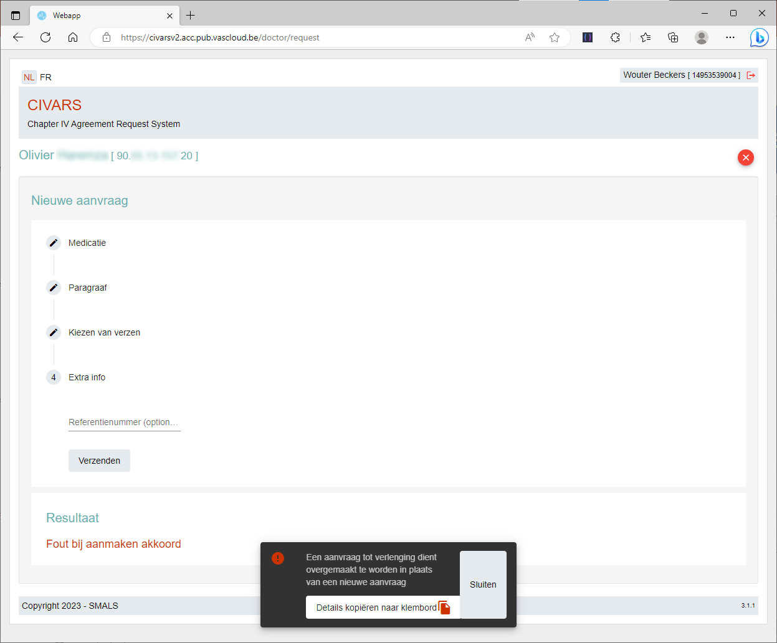
Foutafhandeling
Als de foutmelding het gevolg is van een foute invoer, wordt dit op dezelfde manier weergegeven. U kan dan de gegevens aanpassen en opnieuw proberen.

